Slide 1
ORM: O que estamos fazendo errado?

Slide 2
Em pauta ...
Conceito
Benefícios
Malefícios
5 más praticas
N+1
Não utilizar projeção
Utilizando recursos desnecessários
Objetos desnecessários no contexto
Mapeamento desnecessário
Evitando Problemas
Discussão

Slide 3
Código Fonte + Base de Dados + PPT
Tudo disponibilizado no github:
https://github.com/fabriciorissetto/ORM-CommonMistakes
Apresentação criada por Marcelo Wildfaier
Adaptada por Fabrício Rissetto

Slide 4
Caso real - CREDZ
Cenário:
Tela de exportação de agenda financeira.
Rotina responsável por gerar um txt, a partir da leitura de algumas tabelas com grande volume de dados.
Durante os testes e homologação não era perceptível um “N+1” na rotina, em virtude do baixo volume de registros.
Resultado:
A funcionalidade parou em produção após atingir um grande volume de registros.

Slide 5
Conceito
ORM’s são Frameworks de mapeamento Objeto x Relacional.
EntityFramework
Hibernate e NHibernate
Castle ActiveRecords e outros ...
Promovem abstração de acesso a dados em conjunto com outros frameworks de consulta.
System.LINQ
(exemplo IQueryProvider)

Slide 6
Benefícios
Agilidade no desenvolvimento.
Abstração da base de dados para a aplicação.
Diminui drasticamente (em alguns casos completamente) a escrita de instruções SQL.
Evita erros de digitação e sintaxe em SQL strings.
Alterações na base de dados com menos impacto para aplicação, uma vez que o mapeamento é feito em um único ponto.

Slide 7
Malefícios
Facilidade no uso é o calcanhar de Aquiles.
Trabalho com “listas de objetos” leva desenvolvedores inexperientes a esquecer que por trás são executadas instruções SQL
Normalmente leva as entidades a serem classes puramente POCO, o que pode ser um problema em projetos orientados a domínio.

Slide 8

ORM
Más práticas com
Entity Framework

Slide 9
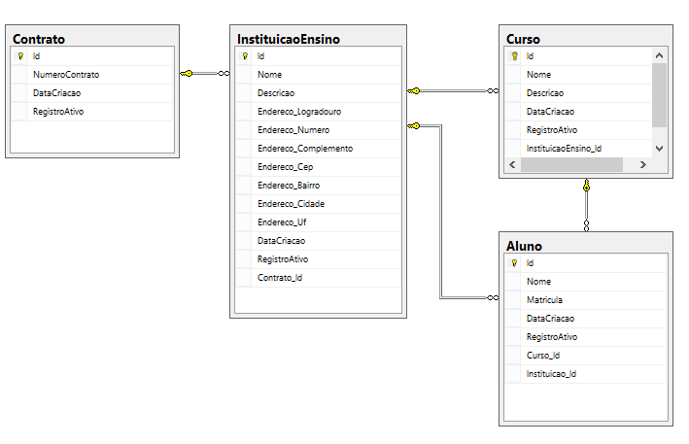
ORM – Modelo de dados dos exemplos
500
500
250.000
10.000.000

Slide 10


N+1

Slide 11
1. N+1
Contexto do problema:
Lazy Load habilitado.
Consultas sem o uso do .Include() de entidades relacionadas.
Cada acesso a uma entidade relacionada gerará uma nova consulta a base de dados.
Resultado:
Múltiplos acessos a base de dados que poderiam ser evitados.

Slide 12
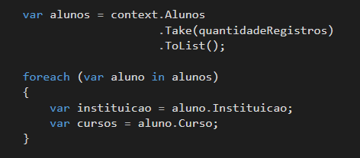
1. N+1
Exemplo: Com N+1, código gerando 20.001 consultas na base de dados para 10.000 registros retornados.

Slide 13
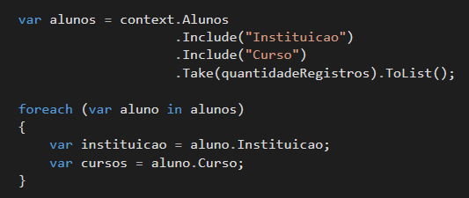
1. N+1 – EF
Exemplo: Sem N+1, código gerando somente uma consulta na base de dados.

Slide 14
1. N+1
Perfomance: Na execução dos exemplos, os tempos foram os seguintes para 10.000 registros.
Execução causando o N+1
11 segundos
Execução utilizando o Include()
0,3 segundos

Slide 15


Não utilizar projeção

Slide 16
2. Não utilizar projeção
Contexto do Problema:
Consulta Linq sem utilizar o método .Select() para selecionar somente os campos necessários.
Resultado:
Gera um SQL retornando todas as colunas de todas as tabelas envolvidas (famoso SELECT *).

Slide 17
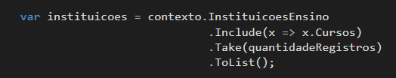
2. Não utilizar projeção - EF
Exemplo: Sem projeção

Slide 18
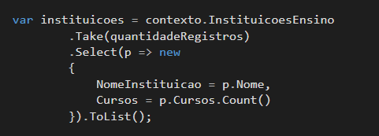
2. Não utilizar projeção - EF
Exemplo: Com projeção, mais linhas de código porém, um SQL muito mais otimizado.

Slide 19
2. Não utilizar projeção
Perfomance:
Na execução das consultas de exemplo, obtivemos o seguinte resultado (500 registros):
Execução sem projeção
14 segundos
Execução com projeção
0,08 segundos

Slide 20


Utilizando recursos desnecessários

Slide 21

3. Utilizando recursos desnecessários
Lazy Load:
Habilita o carregamento por demanda de entidades relacionadas.
Deve estar habilitado em fluxos dinâmicos, onde dependendo do contexto algumas propriedades complexas são acessadas ou não.
Caso contrário busque todas as entidades previamente.
Entity Framework

Slide 22

3. Utilizando recursos desnecessários
Proxy:
O Lazy Load depende da criação de um Proxy para funcionar.
Ele gera uma instância herdando a entidade onde sobrescreve suas propriedades virtuais para permitir ações ao serem acessadas.
De preferência deve estar desabilitado inicialmente assim como o Lazy Load.

Slide 23
3. Utilizando recursos desnecessários
Auto Detect Changes
Habilita a detecção automática de alterações em objetos do contexto.
É disparado pelos seguintes métodos:
DbSet.Find
DbSet.Remove
DbSet.Add
DbSet.Attach
DbContext.SaveChanges
DbContext.GetValidationErrors
DbContext.Entry

Slide 24
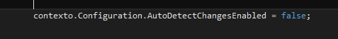
3. Utilizando recursos desnecessários
Auto Detect Changes
Em fluxos onde estes métodos forem muito acessados, desabilite o AutoDetectChanges.
Ele pode ser habilitado no mesmo fluxo ou também podemos setar as alterações manualmente.

Slide 25
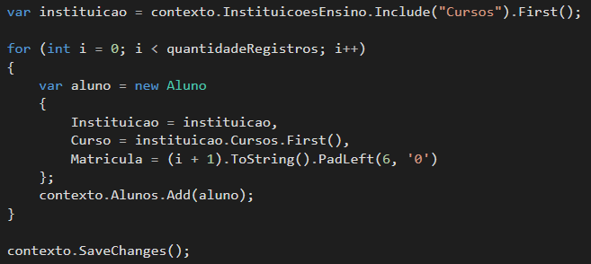
3. Utilizando recursos desnecessários
Exemplo: AutoDetectChanges habilitado (é o default)
O(n²)

Slide 26
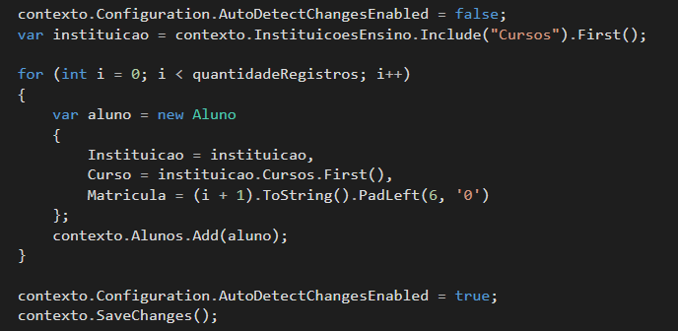
3. Utilizando recursos desnecessários
Exemplo: AutoDetectChanges desabilitado durante o escopo das operações e habilitado somente no momento de salvar:
O(n)

Slide 27
3. Utilizando recursos desnecessários
Perfomance: Na execução da operação de exemplo, 1.000 registros de alunos foram incluídos na base:
Execução AutoDetectChanges Habilitado
3 segundos
Execução AutoDetectChanges Desabilitado no escopo
0,5 segundos

Slide 28


Objetos desnecessários no contexto

Slide 29
4. Objetos desnecessários no contexto
Contexto do problema:
Levar para dentro do contexto, objetos que não precisam ter seu ciclo de vida monitorado.
O número de entidades “trackeadas” no contexto afeta a performance do SaveChanges().
O custo de atachar os objetos retornados no contexto é alto.

Slide 30
4. Objetos desnecessários no contexto
Quando não enviar entidades no contexto:
Consultas que retornam dados para listas, grids, etc.
Consultas que trazem informações para gerar arquivos de exportação.
Consultas que trazem listas de informação para um operação.

Slide 31
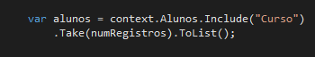

4. Objetos desnecessários no contexto
Exemplo:
Query adicionando registros ao contexto para monitoramento.
Entity
Framework
NHibernate

Slide 32
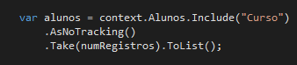
4. Objetos desnecessários no contexto
Exemplo:
Query utilizando o método .AsNoTracking() para deixar o resultado da consulta fora do contexto.
Entity
Framework
NHibernate

Slide 33
4. Objetos desnecessários no contexto
Perfomance:
Na execução dos exemplos, resultados obtidos para 20.000 registros:
Execução SEM AsNoTracking()
4,5 segundos
Execução COM AsNoTracking()
0,70 segundos

Slide 34

4. Objetos desnecessários no contexto
Vamos ver um exemplo na prática.

Slide 35


Mapeamento desnecessário

Slide 36
5. Mapeamento desnecessário
Contexto do problema:
Mapear tabelas full, sendo que o sistema necessita somente de alguns campos.
Tabelas com grande número de colunas.
Tabelas utilizadas por mais de um software.
O que fazer para evitar?
Devemos mapear no ORM somente as colunas que fazem parte do contexto do software que estamos atuando.

Slide 37
Evitando problemas
Utilize extensões como EntityFramework.BulkInsert e EntityFramework.Extended para fazer operações em batch de insert, update e delete.
Usar monitoramento de banco de dados durante o desenvolvimento é essencial. (SQL Profiler/Glimpse, etc)
O uso do ORM se faz necessário para o contexto?
Quanto mais código digitado na aplicação menor é o SQL gerado.
Em muitos cenários temos um DBA do lado cliente ...

Slide 38
Perguntas?
Discussão
DDD + EF
Evolução do banco de dados com EF Migrations
Micro ORMs
Fabrício Rissetto
fabriciosilva@cwi.com.br

Slide 39
Contextos de curta duração
short-lived contexto
context-per-request
A cada insert/update a entidade vai para o contexto

